Slide 1

컬러 01
컬러 02
10. VOC의 이해
컬러 03
컬러 04
컬러 05
컬러 06

Slide 2


Contents
컬러 01
컬러 02
컬러 03
01. VOC Overview
02. VOC 관리시스템
03. VOC(교환, AS, 반품, 취소)
04. FAQ
컬러 04
컬러 05
컬러 06
Notes:
VoC overview, voc 관리시스템 젠데스크, 교환/as/반품/취소 voc 순으로 알아보는 시간을 가져보겠습니다.
FAQ 시간에는 서브원의 반품/환불규정, 그리고 자주하는 질문을 간략히 설명하겠습니다.

Slide 3

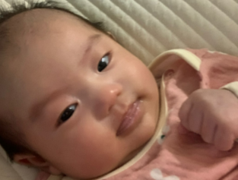
강사소개
전사관리팀 윤성현 주임
컬러 01
아빠 파이팅!
컬러 02
#. 딸바보 3개월차
#. 취미 배드민턴
#. 8년차 운영 담당자
컬러 03
컬러 04
컬러 05
컬러 06
Notes:
먼저, 제 소개를 하자면 저는 현재 딸바보 3개월차로 아주 행복한 하루를 보내고 있습니다.
취미는 운동으로 배드민턴을 좋아하고, 저는 8년차로 현재 운영 관련 시스템 관리 및 기획을 담당하고 있습니다.

Slide 4

01.
컬러 01
컬러 02
컬러 03
VOC Overview
컬러 04
컬러 05
컬러 06
글로벌 구매 솔루션 전문기업
Global Procurement Solution Expert

Slide 5

VOC(Voice Of Customer)
일반 VOC: 고객의 문의 및 요청사항 VOC → 긴급 배송 요청, 주문정보 변경, 정산 문의 등
예외 VOC: 상품 이동을 수반하는 VOC → 반품 / 교환 / AS + 취소
컬러 01
컬러 02
컬러 03
컬러 04
컬러 05
컬러 06
Notes:
Voc overview입니다.
Voc는 평소에도 많이 사용하는 단어라 알고 있으실텐데, 말 그대로 voice of customer, 고객의 목소리, 고객이 전달하는 모든 요청/문의사항이다.
서브원에서는 voc를 두가지로 구분하여 관리하는데, 일반voc와 예외voc임
일반voc가 우리가 일반적으로 알고 있는데 고객의 문의 및 요청사항이고, 예외voc라 함은 상품의 이동을 수반하는 VOC로 반품/교환/AS/취소 4가지를 이야기함
일반voc는 문의사항에 대해 확인 후 답변하면 종료되지만,
예외voc의 경우는, 실물 이동 완료여부에 따라 매출정산 및 현금흐름과도 연관되어 있어 관련 내용을 deep-dive하게 볼 필요가 있음. 그래서 뒤쪽에서 각각 자세히 설명하는 시간을 가지겠음

Slide 6
VOC(Voice Of Customer)
[주요 VOC 현황] ’24년 1~12월 누적
컬러 01
순번 | 문의 유형 | 건수 | 순번 | 문의 유형 | 건수
1 | 배송일 확인요청/안내 | 230,927 | 17 | 대체품 제안요청 | 19,807
2 | 정산 및 계산서요청 | 111,412 | 18 | 신규상품 등록일확인 | 18,554
3 | 상품정보 요청 | 109,903 | 19 | 긴급 배송요청 | 15,948
4 | 주문진행 여부 | 106,373 | 20 | 시스템오류 확인요청 | 9,675
5 | 신규상품 규격확인 | 102,578 | 21 | 배송수량 상이 | 7,507
6 | 주문생성 요청 | 55,190 | 22 | 상품품질 불량 | 6,718
7 | 오주문 취소 | 48,784 | 23 | 배송상품 파손 | 6,107
8 | 배송서류/배송형태/분납 | 46,878 | 24 | 명세서현장전달 | 4,148
9 | 기타 | 45,700 | 25 | 현장검수처리 | 3,692
10 | 주문정보 변경 | 33,508 | 26 | 출고처리 | 3,593
11 | 시스템 사용법 | 32,577 | 27 | 출고정보입력 | 2,669
12 | 상품진열 요청 | 32,020 | 28 | 직접배송 | 1,765
13 | 회원/부서/계정/예산 반영요청 | 30,139 | 29 | 현장입고처리 | 827
14 | 배송상품 상이 | 24,066 | 30 | 현장창고관리 | 256
15 | 배송지연 | 21,843 | 31 | 업무미팅 | 118
16 | 신규상품 대행등록요청 | 20,280
컬러 02
컬러 03
컬러 04
컬러 05
컬러 06
Notes:
아래 표는 24년 1~12월 누적의 voc 현황인데, 고객은 서브원에 어떤 내용을 가장 많이 물어보고 어떤 서비스를 요구하는지 알 수 있음
1년동안 누적이 가장 많은 문의유형은 무엇일까?
ⓟ배송일 확인요청
이런 데이터는 어떻게 관리되고 있고 어떻게 추출되었을까??
바로 서브원의 voc 관리 시스템인 젠데스크를 통해 고객 voc를 관리하고 분석에 활용하고 있는데,
해당 시스템에 대해 알아보고자 함

Slide 7
02.
컬러 01
컬러 02
컬러 03
VOC 관리시스템
컬러 04
컬러 05
컬러 06
글로벌 구매 솔루션 전문기업
Global Procurement Solution Expert

Slide 8
VOC 관리시스템(Zendesk)
젠데스크(고객 서비스 소프트웨어)
- 다양한 채널로 유입되는 업무를 통합하여 이력을 관리하는 System
- 업무 요청 접수 ~ 완료까지 처리 과정에 대한 Tracking 가능
Notes:
젠데스크가 뭐지???
젠데스크는 고객 서비스 소프트웨어의 하나이고, 쉽게 말하면 다양한 채널로 유입되는 고객의 문의/요청을 통합 관리 및 분석하는 클라우드 시스템이라고 생각하면 됨
현재를 설명하려면 과거에 대한 이해가 필요할 것 같은데,
과거 20년까지는 voc가 통합 시스템이 아닌 각각의 채널로 유입, 관리되었음
예를들어 a의 메일로 들어온 문의는 a가 회신하고 끝, b에게 걸려온 전화를 b가 받아서 답변하고 끝, 고객front에 남긴 글은 s-mro>voc처리메뉴에서 c가 확인하고 답변하고 끝
이런식으로 관리하다보니 이력 관리가 안되고, 담당자가 누락하고, 부재시에는 업무 처리가 안되는 문제가 발생했고, 이 같은 문제를 해결하고자 도입한 것이 젠데스크임

Slide 9

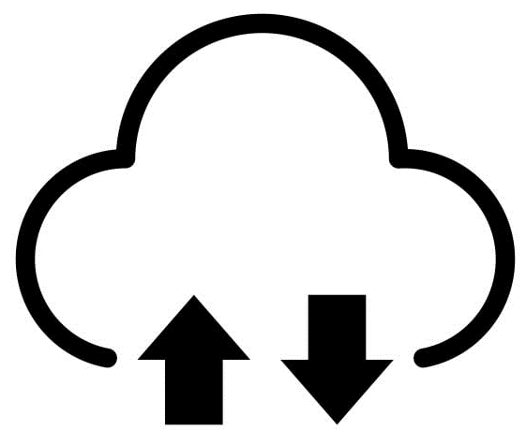




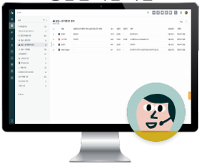


VOC 관리시스템(Zendesk)
VOC 관리Process 및 시스템(Zendesk)
유입 채널
업무 통합 (데이터 통합 / 분석)
업무 수행
*
Zendesk (Omni-Channel Platform)
S-MRO (업무 System)
전화
업무 유입
다양한 채널을 한곳에서 통합 관리
1:1 Chat (챗봇)
1
Web-site
유베이스 접수 및 안내종료
또는 이관
Ticket 생성
문의 유입 Ticket 생성, 완료까지 이력 관리
고객
2
내부 업무 화면
담당자 Direct 연결
U-base: 외주업체(공용방식 Call)
5
E – Mail
담당조(그룹) 배정
요청 내용 확인
영업 / 구매
전화
LG
전자
LG
디스
플레이
…
라우팅
Chat-bot
5
담당운영 접수, 업무 수행
협력사
요청 내용 확인
협력사
Web-site
E – Mail
3
4
고객의 문의 이력
주문 정보 확인
내부/협력사 요청
5
전화
운영 업무수행 필요
처리 완료
Zendesk 업무 화면
운영
운영
Web-site
6
내부직원
E – Mail
업무 종료
고객 F/B
Notes:
젠데스크의 process는 그림과 같이.
전화, 메일, 챗봇, front 등 각 채널로 유입되는 요청이 Zendesk에 통합됨.
이후 사전에 설정한 로직에 따라 담당자에게 자동 배부되고, 담당자는 Zendesk 내에서 업무를 완료함으로써 1개의 시스템내에서 one-stop 처리가 가능하며, data가 통합되어 관리될 수 있음
또한, 업무가 시스템상에서 공유되고 공동 작업이 가능한 덕에, 조별로 업무 수행을 할 수 있게 됨으로써,
1)특정인원에게 몰리지 않고 조별 전체인원에 실시간으로 배정되므로 고객 요청에 대한 빠른 접수 및 피드백이 가능하며,
2)담당자 부재/변경시에도 업무 공백없이 다른 담당자가 탄력적으로 업무처리 가능
3)요청부터 처리완료까지 모든 내용이 시스템상에서 관리되므로, 누락 없이 관리가 가능하고 이력을 확인하거나 market sensing의 자료로 활용 가능
지금까지 업무 전체Process를 설명했다면,
이번에는 실제로 운영을 어떤 형태로 하고 있는지, 실제 시스템은 어떻게 구성되어 있는지 설명하려고 함

Slide 10




VOC 관리시스템(Zendesk)
고객사 업무 특성을 고려하여 3가지 모델로 운영함
구분
방식1 (C조)
방식2 (J조)
방식3 (S조)
공용
전담
상주
개념도
A 고객사
B 고객사
C 고객사
D 고객사
E 고객사
F 고객사
G 고객사
H 고객사
I 고객사
J 고객사
K 고객사
L 고객사
MAIL, CALL
위탁관리
.....
CHAT, WEB
Cloud (자동)
Cloud (고정)
Cloud (자동)
C1 조
C2 조
J1 조
J2 조
S1 담당자
S2 담당자
고객 특성
자사 시스템 및 Process 기준으로 업무 처리
단순 문의 비중이 높음
자사 시스템 및 고객사 시스템 동시 사용
고객사 Process에 맞춘 응대 비중 ↑
고객사 內 상주 및 현장 지원 필요
업무 방식
대표 채널로 문의 인입 후 C조 및 담당자 배정 ( *내부직원 메일은 위탁업체가 주문번호기준 담당조로 배정)
조 형태로 업무 진행
각 조별 대표 채널로 문의 인입(Direct 연결) ( *내부직원 메일은 메일주소기준 담당조로 배정)
조 형태로 업무 진행
담당자 별 대표 채널로 문의 인입(Direct 연결) ( *내부직원 메일은 메일주소기준 담당자로 배정)
담당자 형태로 업무 진행
적합 운영
고객사
자사 Process를 사용하는 고객사에 적합
고객사 Process에 맞춰 처리가 필요한 고객사에 적합 (주문대행 및 연계 비율이 높음)
고객사 內 상주 및 현장대응이 필요한 고객사에 적합
Notes:
오픈 이후 일부 중간 변동사항 반영하여, 최종적으로는 총 3개 방식으로 운영하고 있습니다.
Ⓟ C조: ‘대표’ 채널(02-6363-7900 / support@serveone.co.kr)로 문의가 인입된 후 전화는 위탁업체가, 나머지는 자동으로 담당조에 배정이 되어 처리됩니다. 대부분 공통process 기반으로 답변이 가능한 케이스로 불특정 다수가 처리할 수 있는 단순문의 위주 고객사에게 적합한 방식
Ⓟ J조: ‘조별’ 채널로 문의가 인입된 후 자동으로 담당조에 배정이 되어 처리가 됩니다. 보통 서브원 시스템 외 고객사 시스템을 사용하는 케이스가 많고 이런 경우 어느정도 기본 지식이 있어야 커뮤니케이션이 가능하기에 특정 조에서 voc를 처리합니다.
Ⓟ S조: ‘담당자 별’ 채널로 문의가 인입된 후 고정으로 담당자에 배정이 되어 voc를 처리합니다. 현장에서 확인 및 즉시 대응이 필요한 경우 사용합니다.
→ 간혹 전담방식을 담당자/고객사 간 1대 1방식으로, 또는 상주방식을 고객사에 상주하는 개념으로 잘못 생각하는 경우가 있는 것 같음.
상주방식은 조별방식이 아닌 담당자/고객사간 1대 1 방식이고, 이 외 공용/전담 방식은 n명으로 이뤄진 조가 고객사를 담당한다고 생각해주시면 될 것

Slide 11
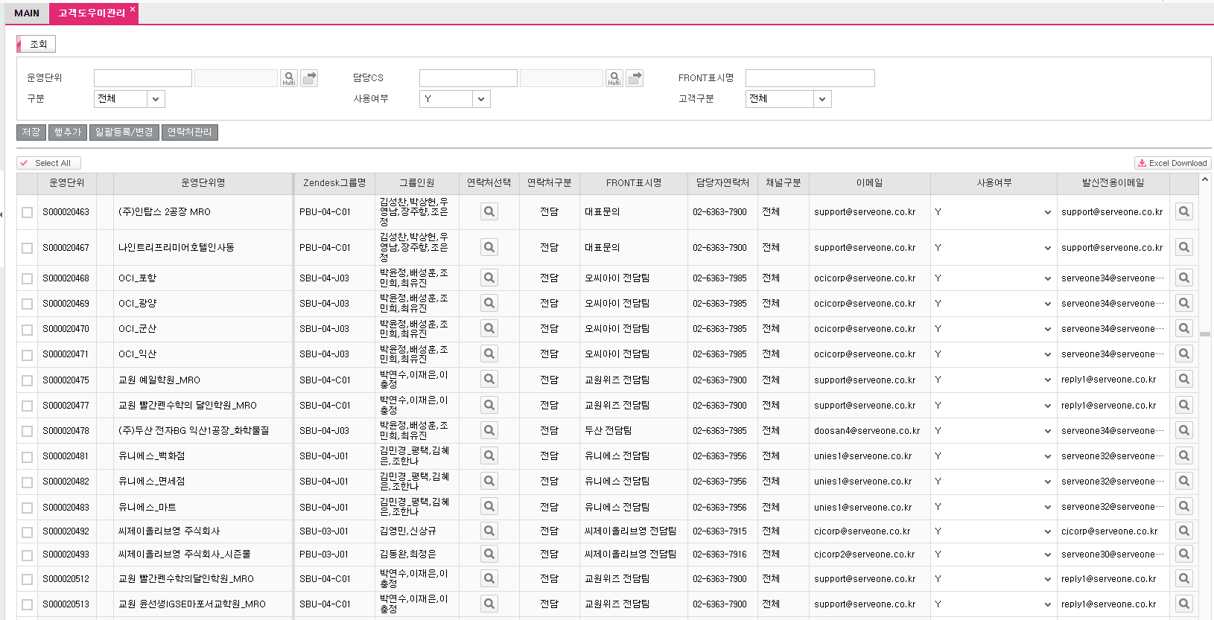
VOC 관리시스템(Zendesk)
고객도우미관리
[Contact Point]
고객사 안내 및 내부Communication 시 ☞ 조별 이메일 / 연락처 사용 - S-MRO>담당자관리>고객도우미관리 메뉴 참고
담당자연락처
채널구분
이메일
1
Zendesk 그룹명
2
Notes:
1) 운영단위별 운영형태를 확인하고 싶은경우, S-MRO>담당자관리>고객도우미관리 메뉴에서 확인가능함
ⓟ운영형태를 알고 싶은 경우, Zendesk그룹명의 –C, -J 등의 알파벳으로 운영형태를 알 수 있음 (C/J/S)
ⓟ해당 조에 업무 요청을 하고 싶은 경우, 조별 연락처와 이메일 주소를 확인하면 됨
2) 개인계정vs전담팀계정 에 대한 문의가 종종 있는데
- 개인계정: S-portal에서 조회되는 정보
- 대표계정: S-mo>고객도우미관리 메뉴에서 조회되는 정보
▶기본적으로 전담팀계정/연락처로 컨텍(tracking 용이)

Slide 12
VOC 관리시스템(Zendesk)
티켓 상태별 설명 및 자동 안내 메일 발송 기준
티켓 상태 및 자동 메일 발송 시점
H(대기) : 운영 업무 확인
N(신규) : 문의 인입
O(등록) : 담당자 배정
P(보류) : 운영 회신 대기
S(해결) : 운영 답변(처리)
C(종료) : 해결 24시간 후
① 담당자 배정 시
② 공개 답장 해결 시
※ 1인 조는 제외
Notes:
이제부터는 젠데스크 처리process 및 실제 화면에 대해 알아보려고 함
운영담당자 외에는 라이선스가 없어 접근이 불가능하기 때문에 처음 보실텐데, 저렇게 구성되어 있구나를 알 수 있을 것
이제부터 티켓 이라는 용어가 계속 나올텐데, 티켓이라 함은 다양한 채널을 통해 젠데스크에 유입되는 하나하나의 요청건을 부르는 단위라고 생각하면 됨
티켓은 그림과 같은 Process로 진행됨 (N > O > H/P > S > C)
그리고 이 과정에서 최초 담당자 배정 시, 공개답장 업무 완료시 해당 그림과 같이 고객에게 안내 메일이 발송됨

Slide 13
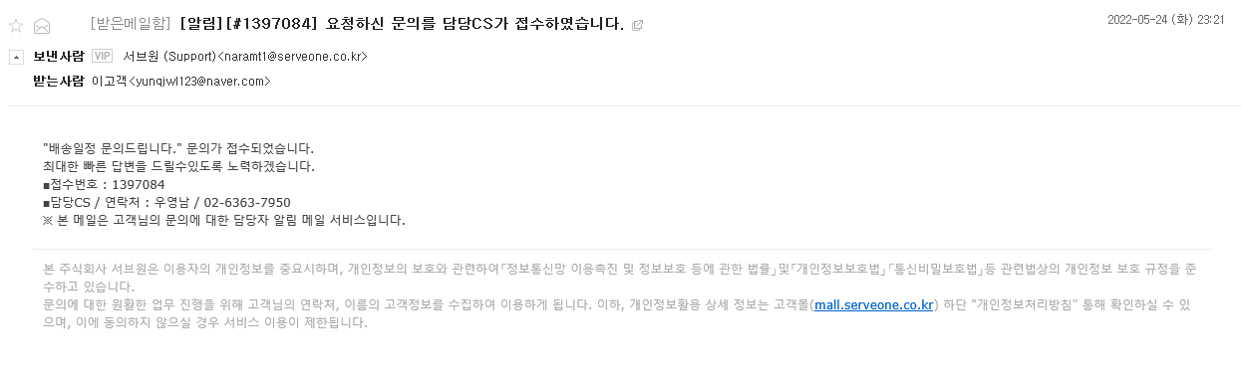
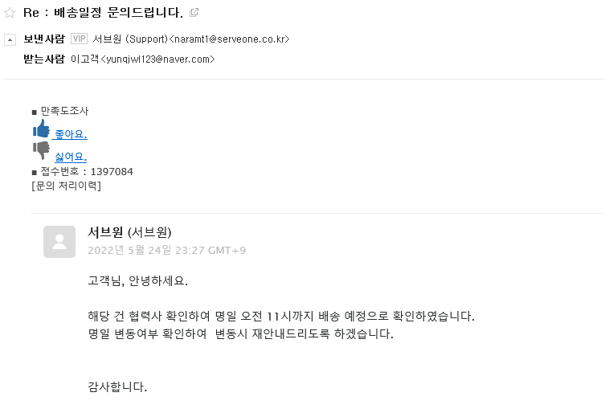
VOC 관리시스템(Zendesk)
티켓 상태별 설명 및 자동 안내 메일 발송 기준
자동 메일 내용
※ 제외 요청 고객사는 발송X
① 최초 담당자 배정 시, 고객 안내 메일(자동)
② 공개 답장 업무 완료 시, 만족도 설문 추가 안내 메일
만족도 설문 링크
티켓 접수 및 담당자 안내
공개답장 답변 내용

Slide 14
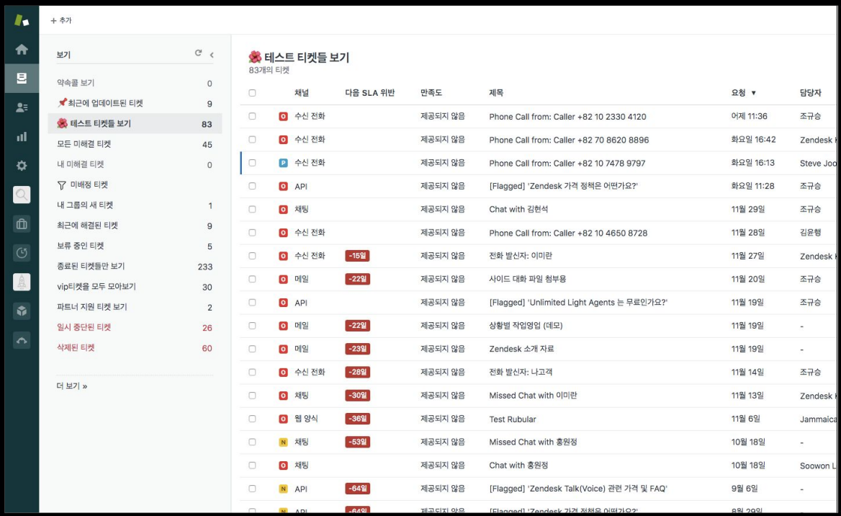
VOC 관리시스템(Zendesk)
다양한 채널(API_전화, Mail, Chat등)을 통해 접수된 고객 요청을 Zendesk에서 확인 및 처리 가능
Zendesk에서 고객 답장(공개답장) 및 내부 Communication(내부메모) 가능
테스트 티켓들 보기
Notes:
여기서부터는 실제 zendesk시스템이 어떻게 구성되어 있는지 어떤 기능들이 있어 운영담당자들이 사용하고 있는지 보겠음
다양한 채널(API_전화, Mail, Chat등)에서 접수된 고객 요청이 화면과 같이 한 화면에 다 업로드 됨
좌측과 같이 미해결티켓, 보류중인티켓, 종료된티켓 등 사전에 설정한 조건값으로 grouping이 되고,
우측과 같이 전체 티켓이 list-up됨

Slide 15
VOC 관리시스템(Zendesk)
Zendesk 채널
문의 채널
설명
API
전화 인입
전화가 인입 동시에 티켓 생성, 전화 알람이 울린 담당자에게 생성 티켓을 보여줌
C조의 경우 위탁 접수 후 티켓 이관, 이 外조는 직접 접수, 처리
Mail
메일 인입
인입 메일이 티켓 종료 전 → 댓글 업데이트 / 인입 메일 신규 → 새 티켓 생성
※ 신규 구분은 각 이메일 고유 코드로 결정(진행 중인 내용과는 상관 X)
웹 양식
운영담당자가 직접 생성하거나 VOC 티켓생성 RPA가 생성한 티켓
Chat
채팅 URL 혹은 고객 Front 챗봇 內 1:1 문의하기를 통해 인입
채팅으로 즉시 응대 가능, 채팅 종료시 채팅 내용으로 티켓 생성
채팅 종료 후에 공개 답장 시 이메일로 발송됨
Web Widget
업무시간 外 혹은 채팅 연결 지연으로 문의하기로 생성된 티켓
고객이 남긴 문의는 신규 티켓으로 생성됨
종료 티켓
종료된 티켓으로 부터 요청/참조자가 메일 회신한 경우 생성
Notes:
젠데스크 채널은 총 6가지인데,
위 4개까지가 주된 채널이고 Api는 전화, mail은 이메일, 웹은 운영담당자나 rpa가 생성한 티켓, chat은 채팅url과 고객front를 통한 문의로 생각하면 됨
그외 종료티켓은 기 문의한 티켓이 종료된 이후 재문의가 들어오는 경우 생성되는 티켓이고,
Web widget은 고객이 젠데스크 헬프 센터의 위젯을 통해 남기는 것으로 문의량이 현저히 낮음

Slide 16
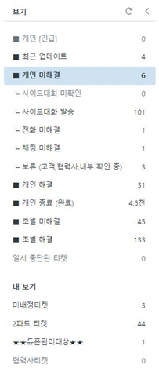
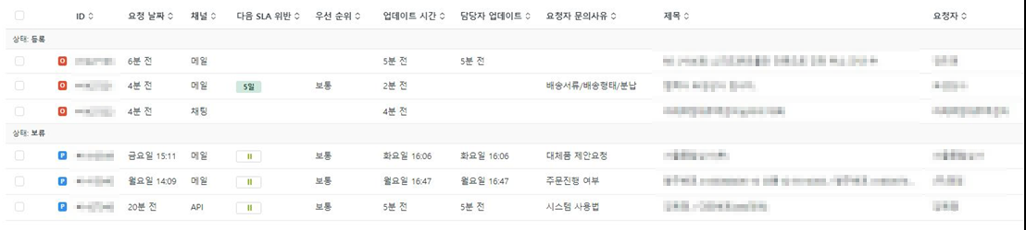
VOC 관리시스템(Zendesk)
보기화면 및 항목 정의
우선순위 「높음」으로 설정된 티켓
최근 24시간 內 업데이트 된 티켓
본인 미해결 티켓
본인 티켓 中 사이드대화 미확인 티켓
본인 티켓 中 사이드대화 발송 티켓
본인 티켓 中 채널=전화 미해결 티켓
본인 티켓 中 채널=채팅 미해결 티켓
본인 티켓 中 보류 상태 티켓
본인 해결 티켓
본인 종료 티켓
소속 조 미해결 티켓
소속 조 해결 티켓
ID: 티켓 발생 시 생성되는 고유 ID
요청날짜: 티켓 생성일
채널: 인입 채널
다음 SLA 위반: 문의 사유에 따른 기한일 준수 여부(단 보류 시간은 제외됨)
우선순위: 입력한 우선 순위
업데이트시간: 요청자(참조자) 혹은 티켓 담당자가 업데이트한 최근 시간
담당자 업데이트: 티켓 담당자가 업데이트한 최근 시간
요청자 문의사유: 입력한 문의 사유
제목: 메일제목
요청자: 요청자
개인용 보기 설정
: 기본 보기 설정 (개인 수정 불가)
: 개인 보기 설정 (개인 수정 가능)
Notes:
보기화면과 필드 값을 좀 더 자세히 알아보면,
좌측 기본 값으로 설정된 보기 항목들이 있고, 담당자별로 항목을 별도로 설정할 수 있다.
우측에는 요청 티켓 list가 보여지는데, 티켓 발생시 생성되는 고유 id, 요청 채널, 문의사유, 요청자 등이 보여진다.

Slide 17
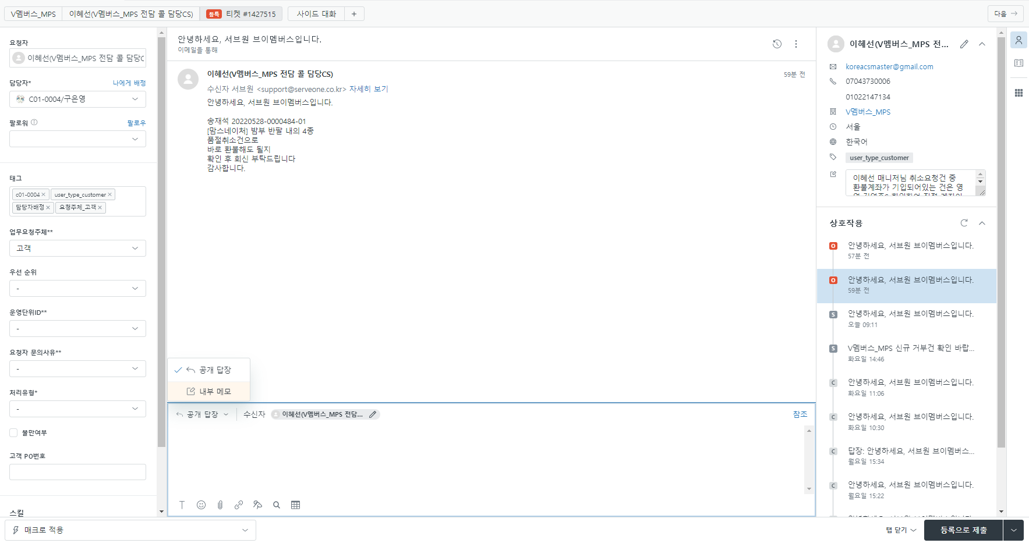
VOC 관리시스템(Zendesk)
Ticket 화면 설명
① 요청자/담당자 정보
④ 요청자 정보 및 상호작용
② Ticket 필드 입력
③ 공개답장/내부메모
: 요청/참조자에게 이메일로 답변
: 티켓 내부 메모(이메일 발송X, 젠데스크 사용자만 확인 가능)
⑤ 제출 및 티켓 상태 변경
Notes:
티켓list 중 특정 티켓을 클릭하면 해당 화면과 같이 상세 화면이 활성화되는데,
① 왼쪽 상단에서 요청자이름 및 담당자 정보 확인 가능
② 티켓 필드 입력/수정이 가능함.
③ 요청/참조자에게 이메일로 답변하는 공개 답장 기능의 사용이 가능하고, 요청/참조자에게 답변은 가지 않으나 내무담당자들끼리 커뮤니케이션할 수 있는 내부메모 입력도 가능함
④ 우측과 같이 요청자의 상세정보와, 기존 상호작용 내용의 이력까지 확인할 수 있음
⑤ 작성된 내용으로 제출 및 티켓상태 변경

Slide 18
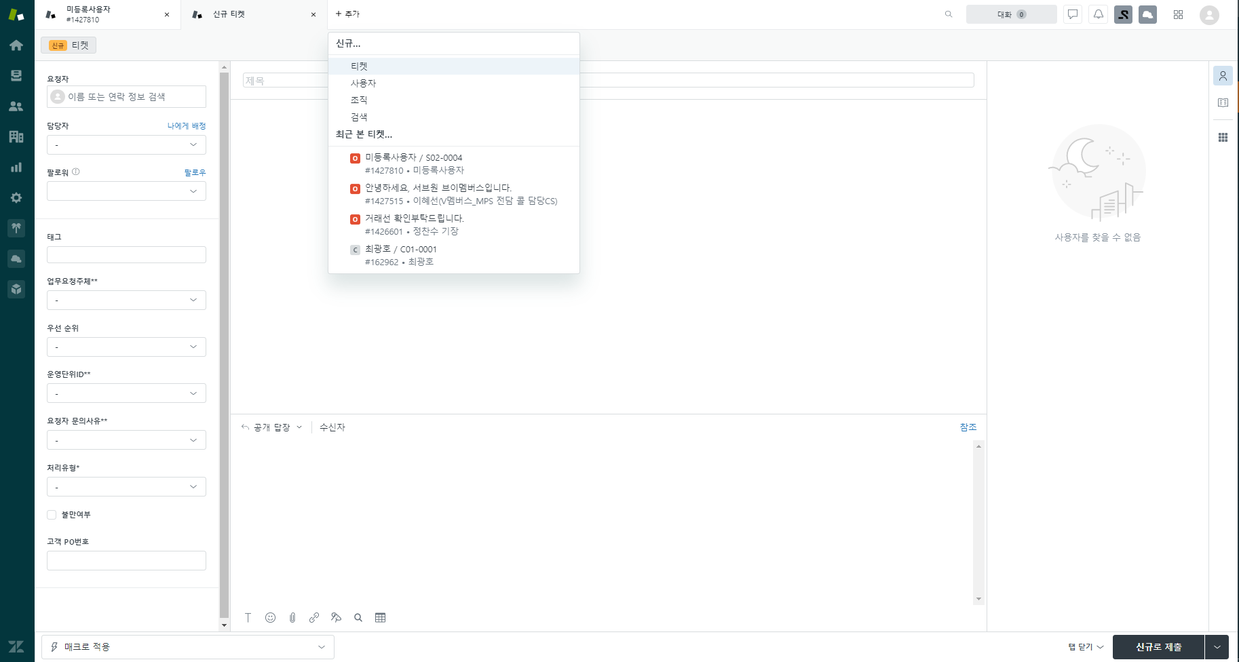
VOC 관리시스템(Zendesk)
Ticket 생성 방법
① 커서위치
③ 요청자 및 담당자 입력
⑤ 제목입력
② 클릭
④ Ticket Field 입력
⑥ 업무 내용 입력
요청자 外 추가 참조자가 필요한 경우 참조 클릭하여 메일주소 입력
※ 티켓 생성시 입력하는 내용은 공개답장/내부메모 여부에 상관없이 메일 미발송
Notes:
또한 젠데스크 계정이 아닌 오프라인 요청, 혹은 개인 contact채널로 접수된 voc를 젠데스크 내 티켓 생성 기능을 통해 이력 관리할 수도 있음
이와 같이, 젠데스크 내 모든 voc가 입력/관리되고 있고,
해당 시스템에 쌓인 data를 기반으로 data를 분석하고 complain을 추출하는 등의 업무 또한 진행하고 있음

Slide 19
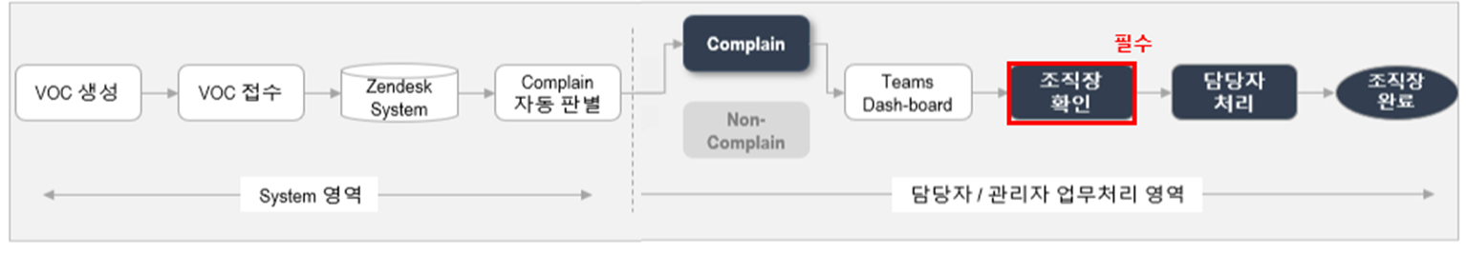
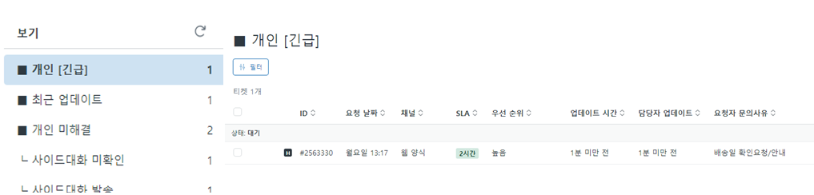
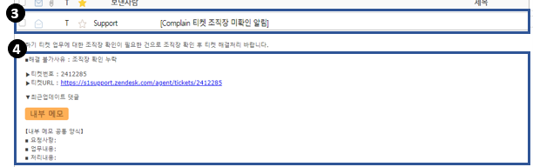
VOC 관리시스템(Zendesk)
Complain ticket 관리 (Process)
SYStem 영역
담당자 / 관리 업무처리 영역
Zendesk
1
① Complain 예상 티켓 우선 관리 확인
- Complain 예상 티켓의 우선순위를 “긴급“ 지정 관리
※ 기존 긴급 대상과 동일한 보기에서 확인
② Complain 해결 전, 조직장 확인 필요
- Complain성 티켓을 해결하기 전 조직장 확인
③ ②번 진행 되지 않은 경우,
티켓해결 처리가 불가함 (티켓상태 대기로 변경)
④ 조직장 및 담당자 이메일 자동메일 알림
- 팀 조직장 向 조직장 확인 요청 메일 발송
- 담당자 向 티켓 미해결 사유 안내 메일 발송
Zendesk
Sportal 메일
Notes:
이건 현재 관리하고 있는 Complain관리 프로세스임
일반Voc보다 더 신경써서 우선적으로 처리해야할 것이 바로 Complain voc인데,
Voc중 부정적인 키워드가 있는 티켓을 AI에서 자동으로 걸러내고, 해당 티켓을 Complain 예상 티켓으로 정의하고,
해당 건은 zendesk내에서 담당자가 우선 처리하며, 해결 과정에서도 조직장이 답변 전 컨펌함으로서, 더 큰 이슈가 되지 않도록 사전에 관리하고 있음

Slide 20
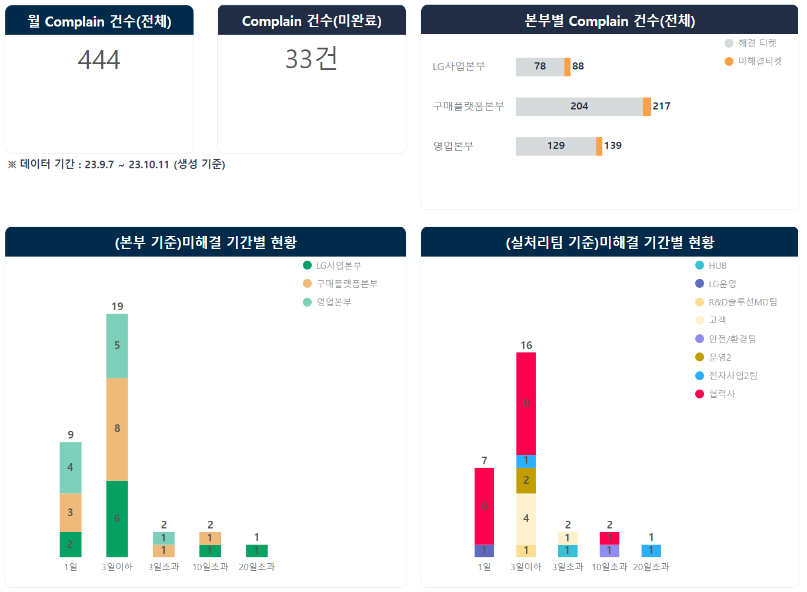
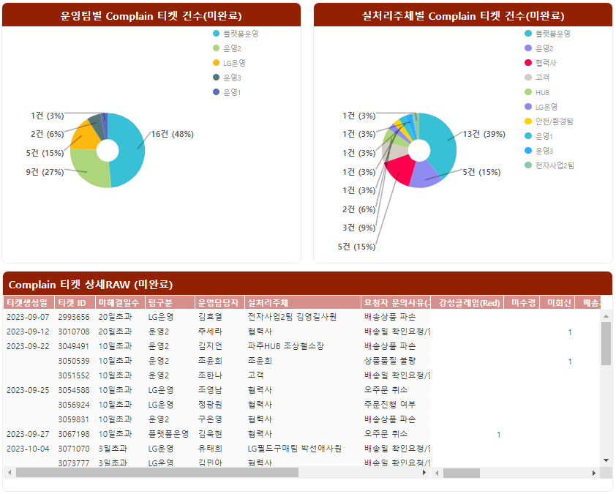
VOC 관리시스템(Zendesk)
Complain ticket 관리 (미완료건 > Teams 대시보드)
- 미완료 C 티켓 대상 실처리 주체 및 미해결일수 Check 통한 처리 독려
월 컴플레인 건수 (전체)
컴플레인 건수(미완료)
본부별 컴플레인 건수(전체)
운영팀별 컴플레인 티켓 건수
실처리주체별 컴플레인 티켓 건수(미완료)
(본부 기준)미해결 기간별 현황
(실처리팀 기준)미해결 기간별 현황
컬플레인 티켓 상세RAW (미완료)
Notes:
Complain data에 대한 자료 및 분석은 teams 내 대시보드를 통해 조직장 대상으로 공유하고 있음

Slide 21
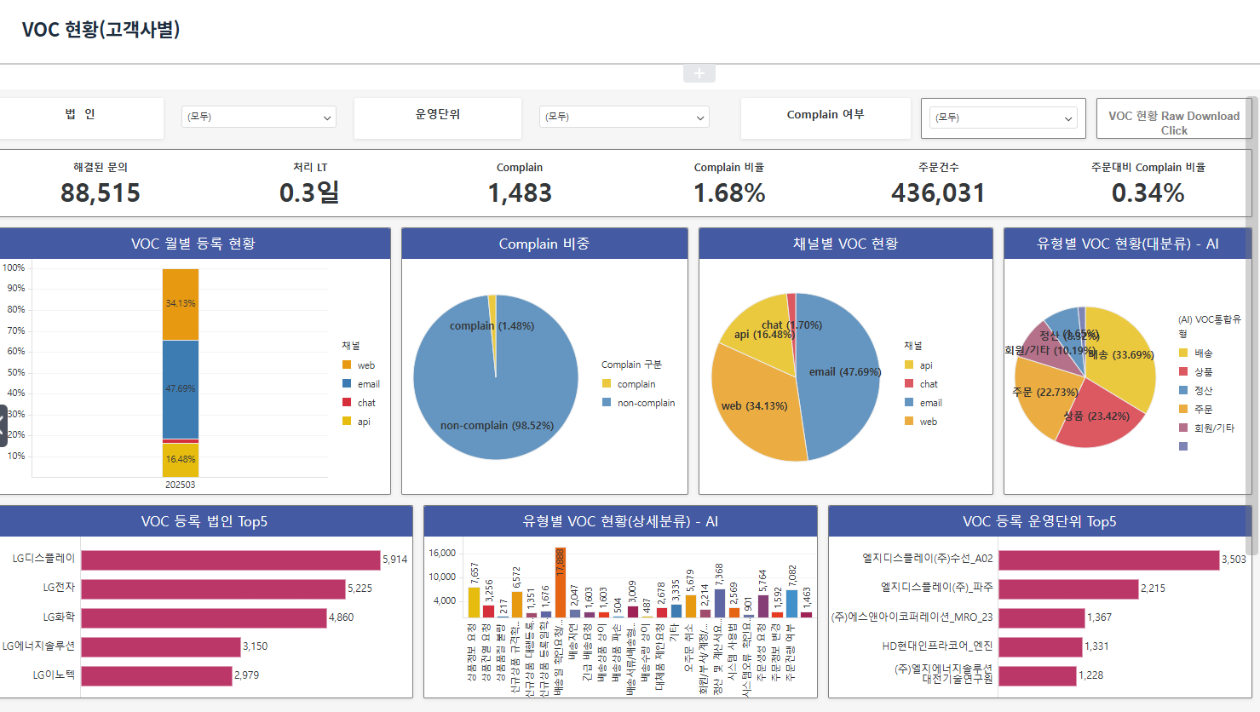
VOC 관리시스템(Zendesk)
Complain ticket 관리 (완료건 > BI Report > VoC 현황(고객사) View)
- 고객사별 Complain현황 / Complain 상위 고객사, 부서 등 집중 관리 대상 확인)
고객사 View 분석
1
월별 처리현황
1
2
Complain 상위 법인/운영단위/부서
Notes:
Complain data에 대한 자료 및 분석은 teams 내 대시보드를 통해 조직장 대상으로 공유하고 있고,
BI에도 노출해 모두가 확인하고 관리할 수 있도록 할 예정임

Slide 22
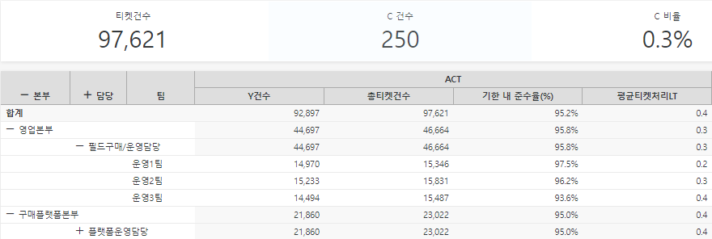
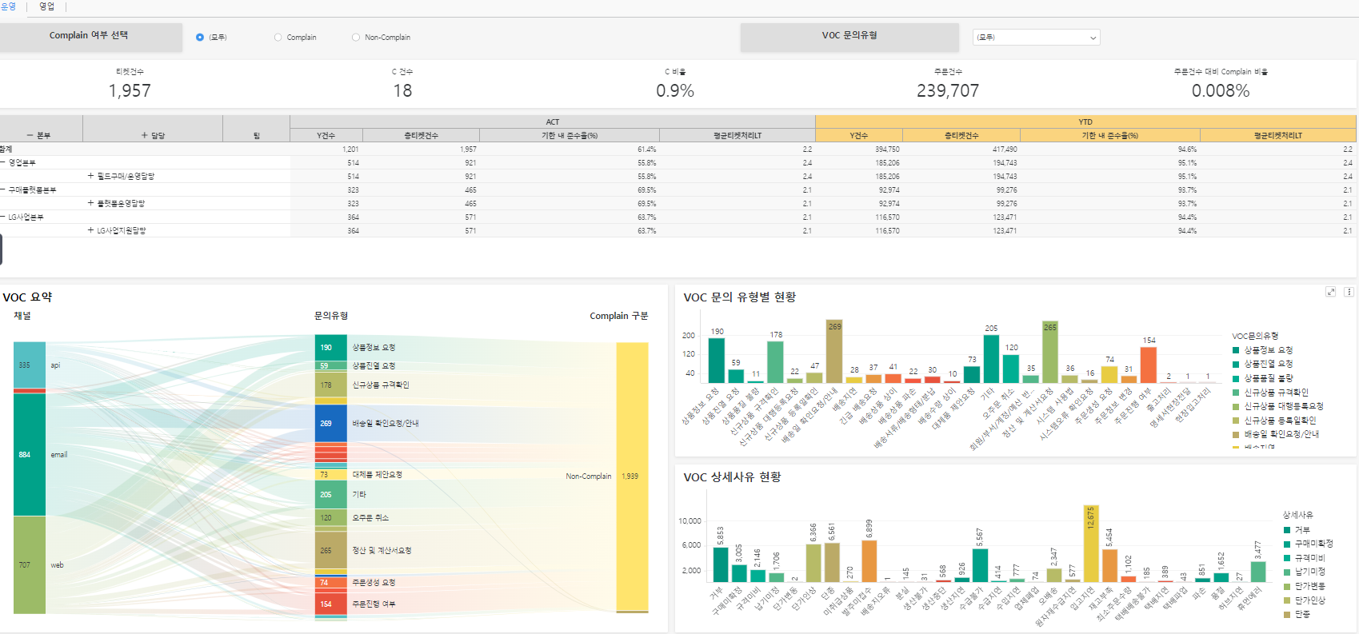
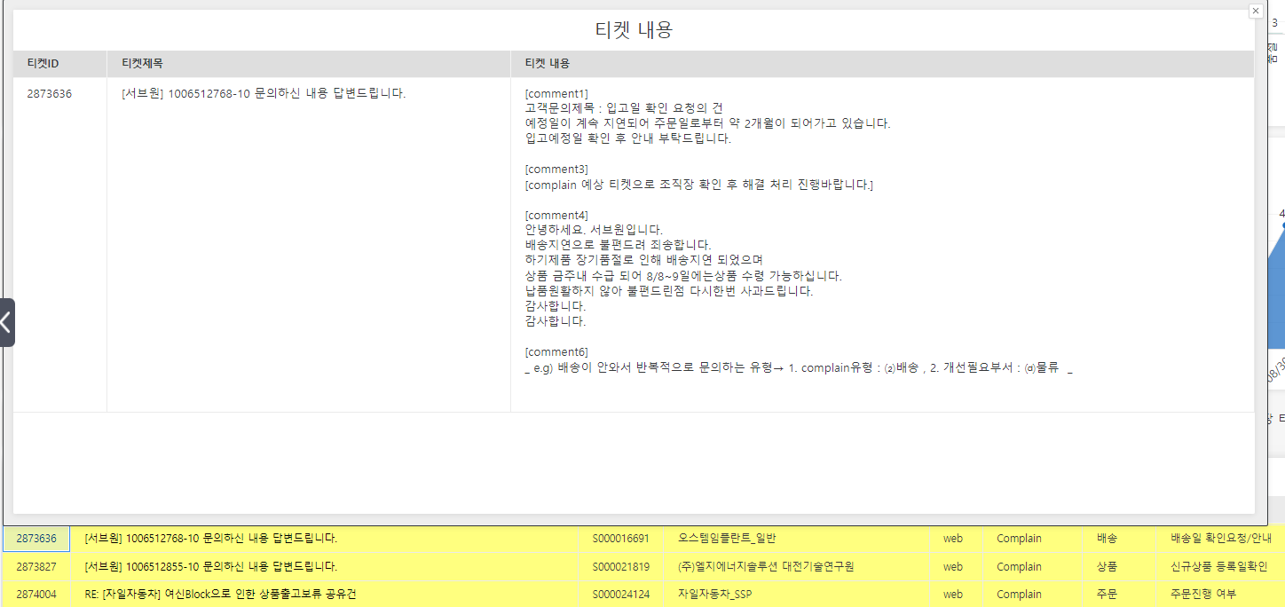
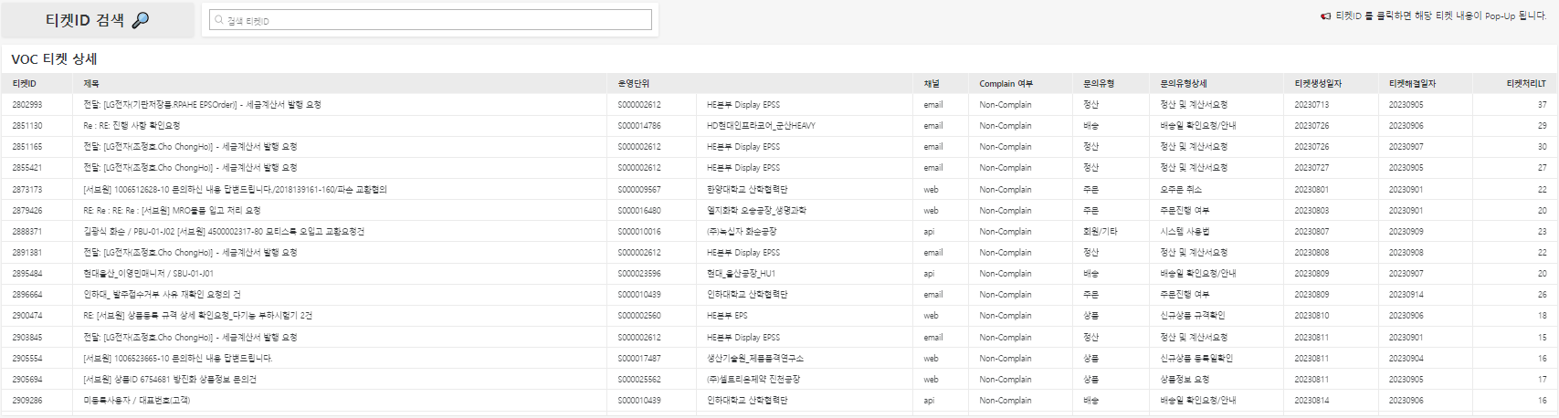
VOC 관리시스템(Zendesk)
Complain ticket 관리 (완료건 > BI Report > VoC 현황(팀별) View)
- 재발 방지를 위한 내부 이슈 파악 및 개선 목적
1
팀별 실적 확인 (처리건수, 기한내 처리율, 처리LT, C건수, C 비율 등)
내부관리 View 분석
1
2
Ticket 처리 내용 확인
2
Notes:
Complain data에 대한 자료 및 분석은 teams 내 대시보드를 통해 조직장 대상으로 공유하고 있고,
BI에도 노출해 모두가 확인하고 관리할 수 있도록 할 예정임

Slide 23
03.
컬러 01
컬러 02
컬러 03
VOC (교환, AS, 반품, 취소)
컬러 04
컬러 05
컬러 06
글로벌 구매 솔루션 전문기업
Global Procurement Solution Expert
Notes:
지금까지 젠데스크 process와 시스템에 대해 알아보았고,
이제부터는 예외 voc, 교환/AS/반품/취소 voc의 process 및 실물흐름에 대해 알아보겠음

Slide 24
교환 VOC
교환 VOC 업무 Process
고객요청
Off) 협력사 협의
S-mro) 처리종료
Off) 실물 이동
최종 완료
1) 배송완료 상품에 대하여, 교환 규정에 따라 원주문의 협력사와 협의 완료 후 교환 진행
2) 교환 VOC 가능여부를 “YES”로 설정 후 처리종료 시, VOC번호로 교환 요청이 진행되며, 협력사 / Hub에 교환 진행 요청됨
(교환은 따로 주문생성이 되지 않고, VOC 번호로 원주문의 협력사, 배송형태와 동일하게 진행됨)
Notes:
예외voc의 대략적인 흐름은 공통이기에, 먼저 짚고 개별voc에 대한 상세 설명을 하는게 좋을 것 같은데,
ⓟ먼저 고객이 운영담당자에 반품/교환/AS를 신청하면,
ⓟ운영담당자은 협력사와 사전협의를 하고, ⓟ협의가 완료되면 시스템상 voc처리종료를 수행한다. 시스템상 voc처리종료가 완료되면
ⓟ배송형태에 따라 허브or협력사가 실물을 이동시키고
ⓟ실물 이동이 완료되면 해당 voc는 완전히 종료되는 process임
교환voc도 큰 틀의 예외voc의 처리process와 유사함,
다만, 꼭 기억해야할 부분은 밑줄 친 부분인데, 배송완료된 상품에 대해 운영담당자는 원 주문의 협력사와 협의를 진행하며, 협의 완료 후, 현재voc 번호로 교환이 진행됨.
원 주문의 배송형태에 따라 직송일 경우 협력사가 회수 및 재배송, 무재고일 경우 허브에 회수 및 재배송을 진행해야하는 것을 꼭 기억해야함

Slide 25
교환 VOC
교환 VOC 업무 Process
직송
1단계
2단계
3단계
4단계
5단계
VOC요청 (운영/고객)
협력사 교환 협의 (운영)
VOC 처리종료
(운영)
교환 접수/처리/완료 (협력사)
VOC 종료
무재고
1단계
2단계
3단계
4단계
5단계
VOC요청 (운영/고객)
협력사 교환 협의 (운영)
VOC 처리종료
(운영)
허브회수완료 (HUB)
협력사반출 (HUB)
6단계
7단계
8단계
9단계
10단계
교환 접수 (협력사)
출고확정 (협력사)
허브입고완료 (HUB)
출고확정 및 배송완료 (HUB)
VOC 종료
Notes:
예외voc의 대략적인 흐름은 공통이기에, 먼저 짚고 개별voc에 대한 상세 설명을 하는게 좋을 것 같은데,
ⓟ먼저 고객이 운영담당자에 반품/교환/AS를 신청하면,
ⓟ운영담당자은 협력사와 사전협의를 하고, ⓟ협의가 완료되면 시스템상 voc처리종료를 수행한다. 시스템상 voc처리종료가 완료되면
ⓟ배송형태에 따라 허브or협력사가 실물을 이동시키고
ⓟ실물 이동이 완료되면 해당 voc는 완전히 종료되는 process임
교환voc도 큰 틀의 예외voc의 처리process와 유사함,
다만, 꼭 기억해야할 부분은 밑줄 친 부분인데, 배송완료된 상품에 대해 운영담당자는 원 주문의 협력사와 협의를 진행하며, 협의 완료 후, 현재voc 번호로 교환이 진행됨.
원 주문의 배송형태에 따라 직송일 경우 협력사가 회수 및 재배송, 무재고일 경우 허브에 회수 및 재배송을 진행해야하는 것을 꼭 기억해야함

Slide 26
교환 VOC
교환 VOC 처리종료 후 실물 흐름
부서 | Process Map
운영
물류
협력사
VOC 처리종료
배송형태
무재고
VOC완료
직송
교환상품 회수 지시
허브출고확정
허브출고확정
상품 회수
허브출하지시
협력사 요청 (반출 지시)
교환허브 출고확정
허브입고완료
무재고
배송형태
직송
교환접수
교환출고
교환처리완료
Notes:
앞선 설명을 프로세스 맵으로 보면 이렇게 되어있음

Slide 27
AS VOC
AS VOC 업무 Process
1) 배송완료 상품에 대하여, A/S 가능 협력사와 협의 완료 후 A/S 진행
2) VOC 처리종료 후, VOC 번호로 배송형태에 따라 지정된 협력사(직송), HUB(무재고)에 요청됨
※ A/S는 원주문 협력사가 진행이 불가능 할 수 있어 원주문의 협력사로 진행되지 않고, 운영담당자가 지정한 협력사로 요청이 됨
단, 배송형태는 원주문의 배송형태로 진행됨
Notes:
AS도 마찬가지임.
Process는 동일하며,
한가지 특이한 부분은, 교환은 원 주문의 협력사와 동일한 협력사로 진행되는 반면에, as는 오랜기간 사용하다가 as가 진행되는 특성상 원 주문의 협력사가 진행이 불가능할 수 있어( 운영담당자가 지정한 협력사로 요청이 됨.
단, 배송형태는 원주문과 동일하게 진행됨

Slide 28
AS VOC
AS VOC 업무 Process
직송
1단계
2단계
3단계
4단계
5단계
VOC요청 (운영/고객)
AS 가능 협력사 확인 (운영)
VOC 처리종료
(운영)
AS 접수/처리/완료 (협력사)
VOC 종료
무재고
1단계
2단계
3단계
4단계
5단계
VOC요청 (운영/고객)
AS 가능 협력사 확인 (운영)
VOC 처리종료
(운영)
허브회수완료 (HUB)
협력사반출 (HUB)
6단계
7단계
8단계
9단계
10단계
AS 접수 (협력사)
출고확정 (협력사)
허브입고완료 (HUB)
출고확정 및 배송완료 (HUB)
VOC 종료
Notes:
한가지 특이한 부분은, 교환은 원 주문의 협력사와 동일한 협력사로 진행되는 반면에, as는 오랜기간 사용하다가 as가 진행되는 특성상 원 주문의 협력사가 진행이 불가능할 수 있어( 운영담당자가 지정한 협력사로 요청이 됨.
단, 배송형태는 원주문과 동일하게 진행됨

Slide 29
AS VOC
AS VOC 처리종료 후 실물 흐름
부서 | Process Map
운영
물류
협력사
VOC 처리종료
배송형태
무재고
VOC완료
직송
배송 및 완료 처리
AS 상품 회수 지시 확인
상품 HUB 입고
상품 회수
상품 입고접수
협력사반출
무재고
배송형태
직송
AS접수
AS회수지시
AS처리중
유상? 무상?
무상
AS처리완료
AS 상품 출하 처리
유상
유상AS 주문번호 입력
Notes:
또한 교환은 전부 무상교환인 반면, as는 유상/무상을 선택하여 진행가능함.
무상은 그냥 실물만 이동하면 되며,
유상은 부과되는 비용의 상품등록 및 주문생성을 선 진행한 후, 협력사front상 AS유상처리 진행을 통해 진행가능하다

Slide 30
반품 VOC
반품 VOC 업무 Process
1) 배송완료 상품에 대하여, 반품 규정에 따라 원주문의 협력사와 협의 완료 후 반품 진행
2) VOC 처리종료 후, 반품 주문번호(900~)가 생성되어 반품 주문번호로 원 주문의 협력사/배송형태와 동일하게 진행
(주문조회 화면의 반품주문상세조회로 반품 진행사항 확인이 가능)
Notes:
반품 voc는 교환/as와는 또 다른 특징이 있음
바로, voc처리종료 후 별도의 주문번호가 생성됨, 900으로 주문되는 주문을 본 경우가 있을텐데 900주문이 반품주문임.
반품도 교환과 마찬가지로 원주문과 동일한 협력사/배송형태로만 진행이 가능함

Slide 31
반품 VOC
반품 VOC 업무 Process
직송
1단계
2단계
3단계
4단계
5단계
VOC요청 (운영/고객)
협력사 반품 협의
(운영)
VOC 처리종료
(운영)
반품 접수/처리/완료
(협력사)
VOC 종료
- 반품 주문번호 생성
무재고
1단계
2단계
3단계
4단계
5단계
VOC요청 (운영/고객)
협력사 반품 협의
(운영)
VOC 처리종료
(운영)
반품 접수
(HUB)
반품 출하지시
(HUB)
- 반품 주문번호 생성
6단계
7단계
8단계
반품 간선이동(필요시)
(HUB)
반품완료 및 협력사 반출
(HUB)
VOC 종료
Notes:
반품 voc는 교환/as와는 또 다른 특징이 있음
바로, voc처리종료 후 별도의 주문번호가 생성됨, 900으로 주문되는 주문을 본 경우가 있을텐데 900주문이 반품주문임.
반품도 교환과 마찬가지로 원주문과 동일한 협력사/배송형태로만 진행이 가능함

Slide 32
반품 VOC
반품 VOC 처리종류 후 실물 흐름
부서 | Process Map
운영
물류
협력사
VOC 처리종료
배송형태
무재고
VOC완료
직송
반품접수 (물류)
반품간선 출하지시
반품간선이동
반품회수완료
반품간선입고
입고허브 = 출고허브
허브 반품완료
협력사 반출
반품접수 (협력사)
반품완료
*반품거래명세서 출력
Notes:
반품 voc는 교환/as와는 또 다른 특징이 있음
바로, voc처리종료 후 별도의 주문번호가 생성됨, 900으로 주문되는 주문을 본 경우가 있을텐데 900주문이 반품주문임.
반품도 교환과 마찬가지로 원주문과 동일한 협력사/배송형태로만 진행이 가능함

Slide 33
반품 VOC
반품 주문 및 매출 정산
[직송] 반품완료 시점(=협력사 반출)과 VOC완료 시점(=회수 완료) 동일
[센터/VMI] 반품완료 시점(=HUB 반출)과 VOC완료 시점(=회수 완료) 동일
[무재고] 반품완료 시점(=협력사 반출)과 VOC완료 시점(=회수 완료) 상이함
→ 반품매출정산은 반품완료시점에 가능하므로, VOC완료 이후 반품처리완료시점까지 지속 확인이 필요함
Notes:
반품voc는 추가로 점검해야 하는 point가 있는데, 배송형태별 반품주문 상태와 voc 상태에 따른 매출정산 가능 여부임

Slide 34
반품 VOC
반품 주문 및 매출 정산
직송
협력사 반품 접수
협력사 반품 회수등록 후 완료처리
배송형태 | 반품주문상태 | VOC상태
직송 | 반품 주문생성 | 처리종료
반품주문상태 | VOC상태
반품 지시 접수 | 처리종료
반품주문상태 | VOC상태
반품 완료(협력사) | 완료
Notes:
반품voc는 추가로 점검해야 하는 point가 있는데, 배송형태별 반품주문 상태와 voc 상태에 따른 매출정산 가능 여부임
Ⓟ직송의 경우, 반품주문의 완료시점과 voc완료시점이 동일함
처리종료 후, 반품 주문이 생성되면 협력사가 반품 주문접수 후 실물이 협력사로 반출 완료된 시점에 반품이 완료되고 voc가 완료되어 → 매출정산 가능

Slide 35
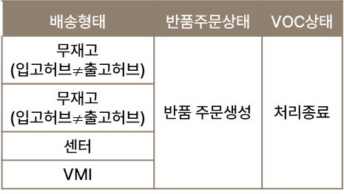
반품 VOC
반품 주문 및 매출 정산
무재고
출고허브 → 상품 회수 지시
출고허브 회수 완료
출고허브 → 입고허브 이송완료
입고허브 회수완료
입고허브 협력사 반출
배송형태 | 반품주문상태 | VOC상태
무재고 (입고허브$≠$출고허브) | 반품 주문생성 | 처리종료
무재고 (입고허브$≠$출고허브)
센터
VMI
반품주문상태 | VOC상태
반품 지시 접수 | 처리종료
반품주문상태 | VOC상태
반품 간선 출하 지시 | 완료
반품 완료(Hub)
반품 완료(Hub)
반품 완료(Hub)
반품주문상태 | VOC상태
반품 간선 입고 | 완료
반품주문상태 | VOC상태
반품 완료(Hub) | 완료
반품주문상태 | VOC상태
협력사 반출 | 완료
협력사 반출 | 완료
VOC 완료 시점
반품 처리완료 시점
Notes:
반품voc는 추가로 점검해야 하는 point가 있는데, 배송형태별 반품주문 상태와 voc 상태에 따른 매출정산 가능 여부임
Ⓟ직송의 경우, 반품주문의 완료시점과 voc완료시점이 동일함
처리종료 후, 반품 주문이 생성되면 협력사가 반품 주문접수 후 실물이 협력사로 반출 완료된 시점에 반품이 완료되고 voc가 완료되어 → 매출정산 가능
ⓟ센터/vmi의 경우에도 처리주체가 협력사가 아니라 hub이다 뿐이지 실물이 협력사로 반출 완료된 시점에 반품이 완료되고 voc가 완료되어 → 매출정산 가능
ⓟ하지만, 무재고는 처리종료 후, 반품 주문이 생성되고 허브가 고객사로부터 실물을 회수 완료했을 때 voc는 완료되지만, 상품이 아직 협력사로 반출되지 않은 상태로 해당 시점에는 매출정산이 불가능함.
결론적으로는 voc가 종료되었더라도, 반품주문상태가 협력사 반출완료, 즉 협력사로 반출이 완료되어야만 매출정산이 가능하므로, voc완료 이후 반품처리완료시점까지의 지속 확인이 필요한 부분이 주의할 point임

Slide 36
취소 VOC
취소 VOC 업무 Process
1) 출고확정 이전 상태의 주문에 대하여, 고객 요청 시 협력사와 협의 완료 후 주문 취소 진행
2) VOC 처리종료 시, 실물 이동 없이 자동 완료
Notes:
반품/교환/as voc가 배송완료된 주문을 대상으로 진행되는 voc라면,
취소 voc는 출고확정 이전 상태 주문을 대상으로 진행되는 voc임.
취소voc는 예외voc와 함께 구분하기 하지만, 실질적으로는 실물이 이동하지 않고 실물이 이동하기 전 진행 및 완료되는 voc이므로 별개로 보면 됨
주문 취소시에는 주문상태에 따라 협력사 협의 여부와 주문취소 가능여부를 반드시 확인해야함
ⓟ협력사 발주접수 이후에는 협력사가 진행을 하고 있을 가능성이 있으니 반드시 협력사와 협의가 필요하다.
Ⓟ결론적으로는 발주접수 전 주문과 발주접수 이후 주문 중 협력사 협의완료된 건에 대해서는 주문취소 처리가 가능하다.
Ⓟ단, 방금 말한 케이스는 출고확정 이전 주문에만 해당되며, 상태가 출고확정 이후라면 주문취소는 불가하며, 반품처리로 진행해야한다.

Slide 37
취소 VOC
취소 VOC 업무 Process
구매 확정
(구매)
발주 접수 (협력사)
출하 지시 (협력사)
출고 확정 (협려갓( (협력사)
[주문 상태]
배송완료 (협력사)
[협력사
안내 및 협의]
불필요
협력사 협의 필요
[주문 취소
가능 여부]
주문 취소 처리 가능
반품 처리 가능
Notes:
취소voc는 예외voc와 함께 구분하기 하지만, 실질적으로는 실물이 이동하지 않고 실물이 이동하기 전 진행 및 완료되는 voc이므로 별개로 보면 됨
주문 취소시에는 주문상태에 따라 협력사 협의 여부와 주문취소 가능여부를 반드시 확인해야함
ⓟ협력사 발주접수 이후에는 협력사가 진행을 하고 있을 가능성이 있으니 반드시 협력사와 협의가 필요하다.
Ⓟ결론적으로는 발주접수 전 주문과 발주접수 이후 주문 중 협력사 협의완료된 건에 대해서는 주문취소 처리가 가능하다.
Ⓟ단, 방금 말한 케이스는 출고확정 이전 주문에만 해당되며, 상태가 출고확정 이후라면 주문취소는 불가하며, 반품처리로 진행해야한다.

Slide 38
04.
컬러 01
컬러 02
컬러 03
FAQ
컬러 04
컬러 05
컬러 06
글로벌 구매 솔루션 전문기업
Global Procurement Solution Expert

Slide 39
반품 환불 규정
구분 | 내용
주문취소 | - 주문취소는 '상품준비중' 상태까지 주문취소가 가능합니다. 단, 제작품 또는 비표준품의 경우에는 원칙적으로 주문 취소가 불가합니다. -상품 출고 이후 상태는 반품으로 진행되어 배송비가 부과될 수 있습니다. -일부 수입품의 경우 취소 불가할 수 있습니다.
반품/교환 | 1. 반품/교환 가능 (요구 기한: 상품 수령 후 15일 이내) -배송된 상품이 주문내용과 상이하거나 MRO Mall이 제공한 정보와 상이할 경우 -배송된 상품이 파손, 손상되었거나 오염되었을 경우 (단, 사진 등 파손증빙이 없는 경우 반품/교환불가) •상품이 사전 서면 합의로 표시된 배송기간보다 늦게 배송되어 유효기간을 넘길 경우 -제작품이 실제 도면과 달리 제작된 경우. 예) 명함의 도면 내용과 인쇄 내용이 상이 등 2. 반품/교환 불가 (수령일과 관계 없이 교환/반품 불가) -고객님의 귀책사유로 인하여 상품 및 구성품 등이 멸실 또는 훼손될 경우 - 포장을 개봉하여 사용하거나 또는 설치가 완료되어 상품의 가치가 훼손될 경우 (설치가전, 가구, 식품, 잉크/토너, 컴퓨터 등) - 시간의 경과에 의하여 상품의 가치가 현저히 감소하여 재판매가 불가능한 상품 (계절상품, 식품, 냉동/냉장상품 등) -고객님의 귀책사유로 인한 반품/교환 요청, 예) 인쇄물도면의 오제공, 취급부주의로 인한 제품의 파손, 고객 오주문 등 -서브원 담당자와 사전 협의하지 않은 선입고 상품을 이중 수령할 경우
Notes:
예외voc 관련 주요 문의사항 및 유관부서에서 알아두면 좋을 만한 내용을 몇가지 말하고자함
반품/환불 규정인데, 해당 내용을 숙지하고 있으면 고객과 커뮤니케이션할떄 도움이 될 수 있음

Slide 40
반품 환불 규정
구분 | 내용
제조사 예외규정 | 1. SIGMA ALDRICH 제조사 상품 주문취소/반품/교환 규정 ・국내 재고 보유 제품: 위약금 미부담 국내 재고 미보유 제품: 수입처가 책정한 일체 비용 부담 (국제/국내 운송료, 관세, 제반 비용을 합하여 계산된 금액으로 통상적으로 제품가격의 20%) 단, 다음의 경우 반품이 불가합니다 a, 제품 및 제품 라벨이 손상되거나 제품 외부에 불필요한 낙서를 한 경우 b, Wet ice/Dry ice 포장 배송 제품, 서적류, 컴퓨터용 소프트웨어 c, 제품 수령 후 2주 이상 경과된 제품 d, 반송 승인 없이 제품을 보내는 경우
참고사항 | - 사용 중 발생한 하자의 환불/교환/수리 등은 공정거래위원회 소비자분쟁해결기준에 준하여 처리됩니다. (제조사/브랜드 AS센터로 문의) -반품/교환시 고객님 귀책사유로 인해 수거가 지연될 경우에는 반품이 제한될 수 있습니다. -단순변심 등 고객님 귀책사유로 반품/교환 시 (왕복) 배송비가 고객님에게 청구될 수 있습니다. -일부 수입품 및 제작품의 경우는 주문 전 반품/교환 가능여부를 담당자와 확인 부탁드립니다.
Notes:
예외voc 관련 주요 문의사항 및 유관부서에서 알아두면 좋을 만한 내용을 몇가지 말하고자함
반품/환불 규정인데, 해당 내용을 숙지하고 있으면 고객과 커뮤니케이션할떄 도움이 될 수 있음

Slide 41
Q&A
교환 진행중인 상품을 반품으로 진행하고 싶습니다.
- 원칙 : 실물과 시스템의 흐름은 동일 해야함
- 교환과 반품은 실물/시스템의 Process가 상이함
∙ 시스템상 교환 진행중인 상품을 실물 기준 반품으로 변경하는 것은 실물과 시스템 흐름의 불일치가 발생하게 되므로 변경 불가함
고객이 회수된 반품 상품을 재사용 하겠다고 합니다. 처리할 수 있는 방법이 있는지요?
- 원칙 : 실물과 시스템의 흐름은 동일 해야함
- 이미 회수된 상태로 시스템 상 되돌릴 수 있는 방법이 없기 때문에 고객과 협의를 통해 재 주문 진행해야 함
Notes:
교환 진행중인 상품을 반품으로 진행하고싶다. → 불가, 시스템상 교환 진행중으로 변경을 불가하기 때문에 불가
고객이 회수된 상품을 재사용 하겠다고합니다. → 이미회수된 주문으로 원복이 불가하므로 재주문으로 진행 필요
3개월 주문 상품 반품은? → 반드시 사전 협력사 협의가 필요하며, 실물없는 반품은 발생하면 안됨
반품/교환/as 처리 시 배송형태를 직접 지정하고싶다 →발주 시뮬레이션으로 지정되어 직접 지정은 불가

Slide 42
Q&A
고객사 예산 사정으로 3달 전에 주문한 상품에 대해서 반품 진행을 하고자 합니다.
- 반품 기준 : 상품 수령 후 15일 이내 기준
- 상품 수령 후 15일 이후 상품에 대해서는 반드시 사전에 협력사 협의가 진행 되어야 함
∙ 고객의 요청에 따른 실물 없는 반품처리 하는 경우가 발생해서는 안됨
반품/교환/AS 처리 시 배송형태를 직접 지정하고 싶습니다.
- 원칙: 반품/교환/AS는 반드시 원주문의 배송형태와 동일하게 진행되어야 함
- 주문의 발주 시뮬레이션을 통해 배송형태가 자동 결정되므로 배송형태 직접 지정은 불가함
Notes:
3개월 주문 상품 반품은? → 반드시 사전 협력사 협의가 필요하며, 실물없는 반품은 발생하면 안됨
반품/교환/as 처리 시 배송형태를 직접 지정하고싶다 →발주 시뮬레이션으로 지정되어 직접 지정은 불가

Slide 43
반품/교환/AS VOC 취소 가능 상태
반품 취소 가능 상태
VOC 상태 | 반품 주문상태
 | 직송 | 무재고/센터/VMI
처리종료 | E03 반품주문생성 E04 반품주문접수 | E03 반품주문생성
교환 취소 가능 상태
VOC 상태 | 예외처리상태
 | 직송 | 무재고/센터/VMI
처리종료 | AAA VOC 시작 A00 협력사요청 C01 교환접수 | AAA VOC 시작
Notes:
반품/교환/as voc별 취소 가능 상태는
아래 표에 나와있는 것과 같이 voc 유형별로 배송형태별로 취소 가능 상태가 다르기 때문에 이내용을 숙지하고하면 업무에 도움이 될것 같습니다.

Slide 44
반품/교환/AS VOC 취소 가능 상태
AS 취소 가능 상태
VOC 대분류 | VOC 상태 | 예외처리상태
 |  | 직송 | 무재고
AS (G11) | 처리종료 | AAA VOC 시작 A00 협력사요청 D01 AS 접수 D02 AS회수지시 D03 AS처리중 | AAA VOC 시작
AS-서비스 (G12) | 처리종료 | AAA, A00, D01, D03
Notes:
반품/교환/as voc별 취소 가능 상태는
아래 표에 나와있는 것과 같이 voc 유형별로 배송형태별로 취소 가능 상태가 다르기 때문에 이내용을 숙지하고하면 업무에 도움이 될것 같습니다.

Slide 45

컬러 01
컬러 02
Thank You
컬러 03
컬러 04
컬러 05
Global Procurement Solution Expert, SERVEONE
컬러 06
Notes:
이상으로 서브원 voc관리 시스템 젠데스크와 예외voc의 시스템처리 및 실물흐름에 대한 내용을 진행하였습니다.
오랜시간 수고 하셨습니다. 감사합니다.

